Slide 1


ỦY BAN NHÂN DÂN QUẬN LONG BIÊN
TRƯỜNG MẦM NON BAN MAI XANH
Lĩnh vực : Phát triển nhận thức
Hoạt động: Làm quen với toán
Đề tài: “Đếm đến 3, nhận biết nhóm có 3 đối tượng, nhận biết số 3”
Đối tượng: Trẻ 4-5 tuổi
Thời gian:30 - 35 phút
GV:Bùi Thị Hoa
Đặng Thị Thanh Tú

Slide 2
1. Ổn định tổ chức

Slide 3
2. Phương pháp hình thức tổ chức

Slide 4



9
2
3
7
10
8
5
6
4
1
2
1
Hết giờ

Slide 5

Hết giờ
7
1
2
10
1
2
8
9
6
4
5
3

Slide 6
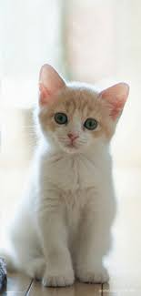
9
7
10
8
6
3
1
5
2
4
1
2
Hết giờ

Slide 7
Đếm đến 3, nhận biết nhóm có 3 đối tượng, nhận biết số 3

Slide 8
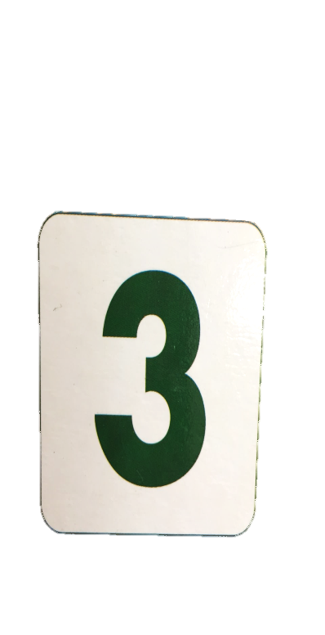

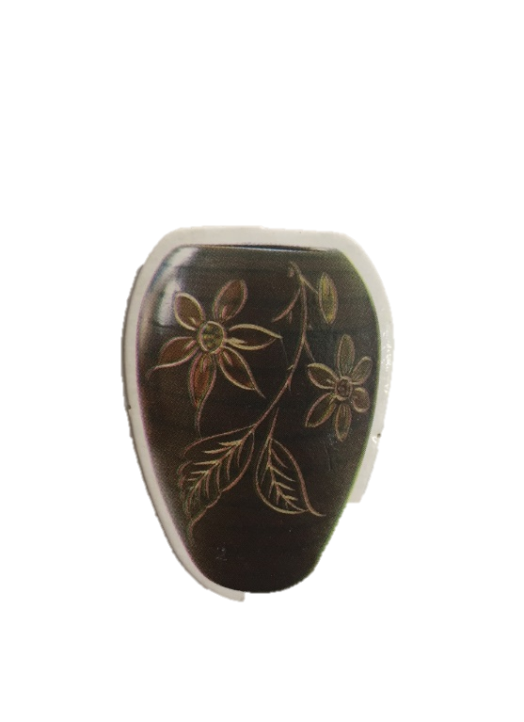

Slide 10
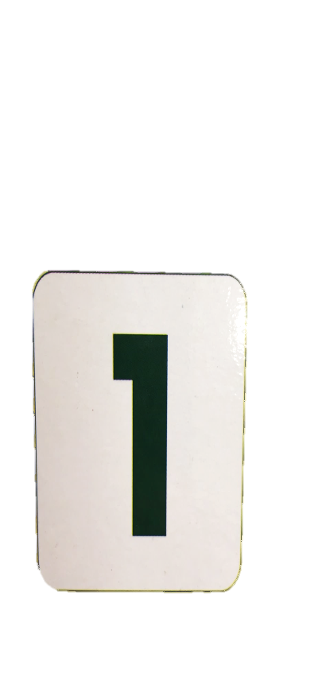
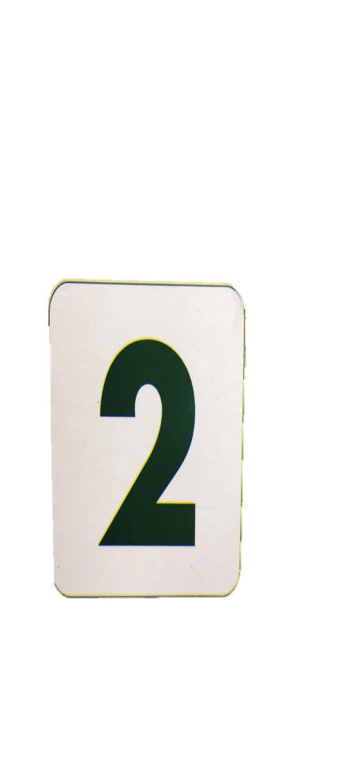

Slide 11


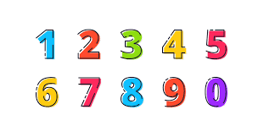

Liên hệ quanh ta

Slide 12
Trò chơi 1: Tạo nhóm

Slide 13
Trò chơi 2: Tìm đúng đồ dùng có số lượng 3

Slide 14


